Slide 1
Tuần 15
Toán 2
Tập 1
Bài 42: Điểm - Đoạn thẳng

Slide 2
KHỞI ĐỘNG
TRÒ CHƠI: NGHĨ NHANH - GÕ ĐÚNG

Slide 3
Gọi tên các hình sau
Hình tứ giác
Hình tứ giác
Hình tròn
Hình tam giác

Slide 4
KHÁM PHÁ
KIẾN THỨC MỚI

Slide 5
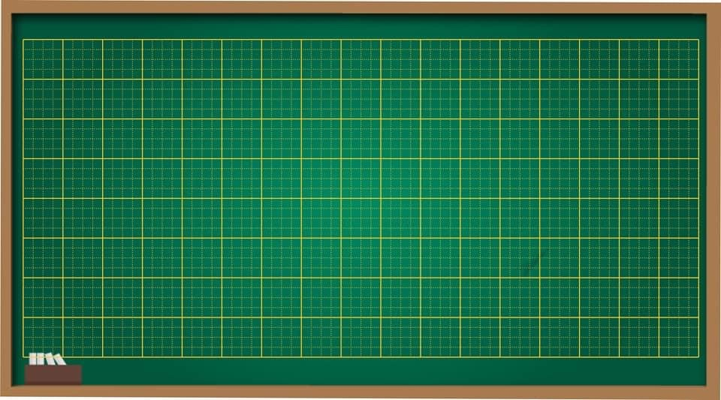
Thứ hai ngày 13 tháng 12 năm 2021
Toán
Điểm – Đoạn thẳng
Giới thiệu điểm – đặt tên điểm
A
B
Điểm A
Điểm B

Slide 6
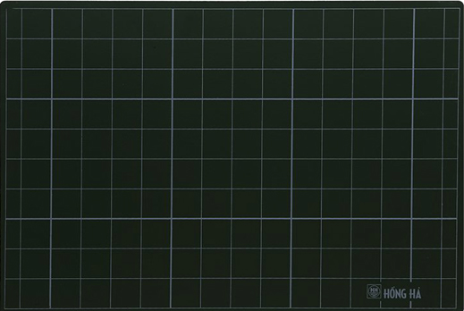
Thứ hai ngày 13 tháng 12 năm 2021
Toán
Điểm – Đoạn thẳng
Thực hành : Vẽ điểm C vào bảng con
C
Điểm C

Slide 7
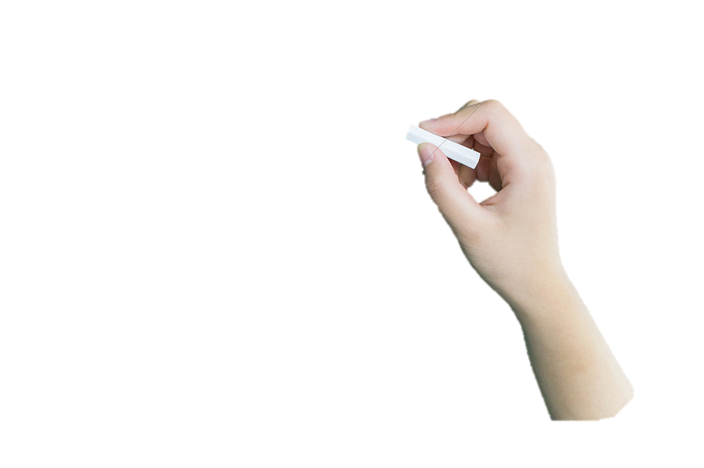
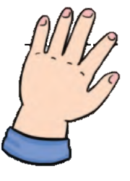
Thứ hai ngày 13 tháng 12 năm 2021
Toán
Điểm – Đoạn thẳng
Vẽ đoạn thẳng – đọc tên đoạn thẳng
A
B
Đoạn thẳng AB
Đoạn thẳng AB đi qua 2 điểm A và B

Slide 8
LUYỆN TẬP THỰC HÀNH

Slide 9
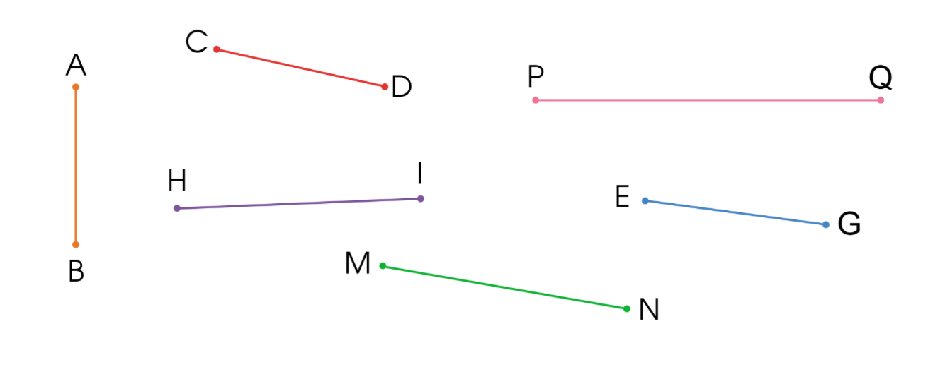
Đọc tên các điểm và các đoạn thẳng trong hình sau:
1

Slide 10
Đọc tên các điểm và các đoạn thẳng trong hình sau:
1
Điểm A, điểm B
Đoạn thẳng AB
Điểm C, điểm D
Đoạn thẳng CD
Điểm M, điểm N
Đoạn thẳng MN
Điểm E, điểm G
Đoạn thẳng EG
Điểm H, điểm I
Đoạn thẳng HI

Slide 11
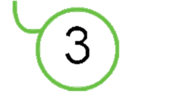
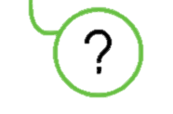
Đếm số đoạn thẳng trong mỗi hình sau (theo mẫu):
2
4
6
5

Slide 12
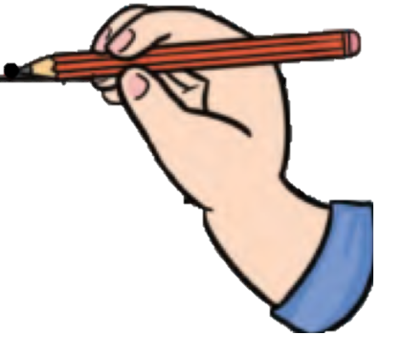
Vẽ đoạn thẳng trên giấy ô li (theo mẫu):
3
Mẫu: Vẽ đoạn thẳng AB
A
B
.
.
Đánh dấu hai điểm A, B
Dùng thước thẳng nối hai điểm A và B

Slide 13
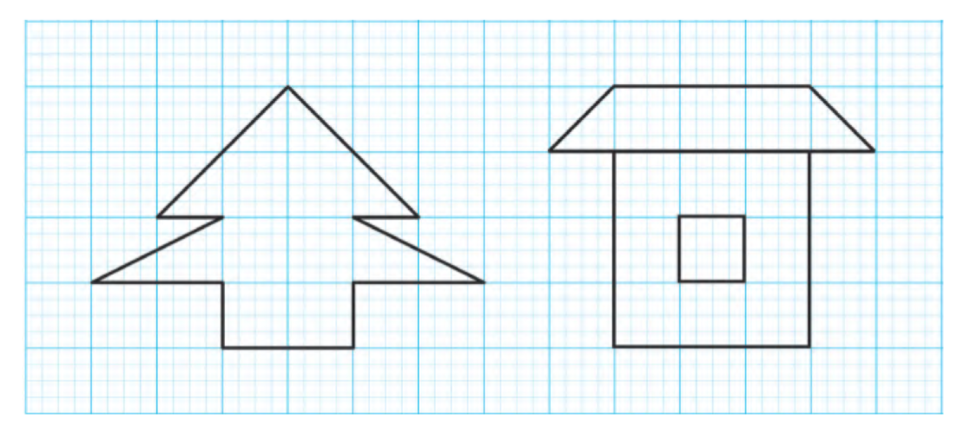
Vẽ đoạn thẳng trên giấy ô li (theo mẫu):
3
Vẽ đoạn thẳng MN
Vẽ đoạn thẳng PQ
Vẽ hình vào vở ô li (theo mẫu)

Slide 14
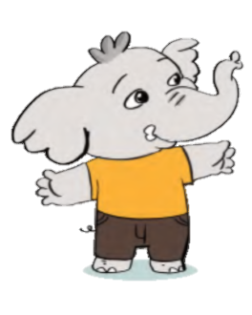
Bạn Voi thích dùng các đoạn thẳng để tạo hình các chữ cái và số. Em hãy dùng các đoạn thẳng để tạo hình tên của mình.
4

Slide 15
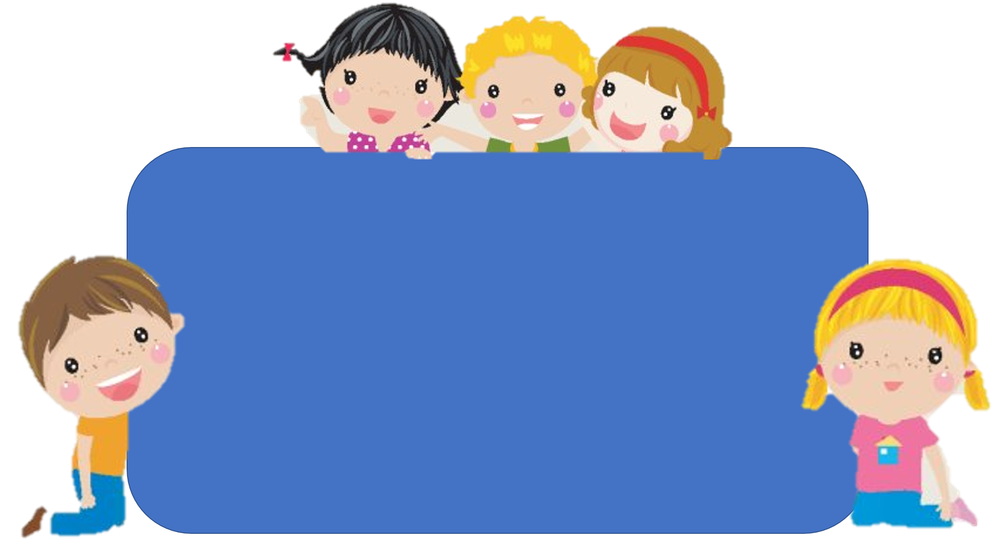
Bài học hôm nay em biết thêm được điều gì?

Slide 16
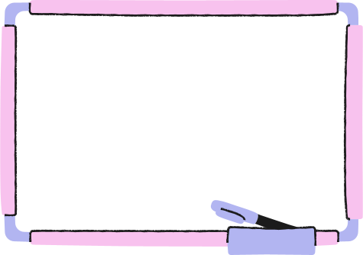
DẶN DÒ

